Slide 2
Objectifs
Raccourcir puis intégrer des liens, des ressources... dans un .doc et l'enregistrer en .pdf
Jouer avec le format PDF ! (transformer des images en PDF, mixer des PDF...)
Créer des PDF interactifs, des formulaires avec LibreOffice Writer (+Word)
Corriger en annotant un PDF
Corriger des PDF avec PDF4teachers
Atelier 1 - Wooclap : 1ère approche du format PDF
Atelier 2 - Du traitement de texte au PDF
Atelier 3 - Jouer avec le format PDF
Atelier 4 - Créer des PDF interactifs et des formulaires
Atelier 5 - Annoter, corriger un PDF

Slide 4
Atelier 1 - Wooclap : 1ère approche du format PDF

Slide 5
Atelier 2 - Du traitement de texte au PDF
Dans un document word (ou libre office) :
- Insérer un lien (texte)
- Insérer un lien dans une icone (ou un objet...)
- Insérer un lien vers une adresse e-mail
- Insérer un QR code ou une photo
- Insérer une capture d'écran
- Insérer un fichier audio
- Insérer une vidéo
Enregistrer le document en PDF
-exportation
-impression

Slide 6
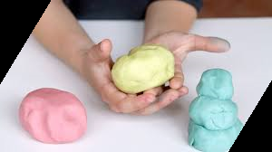
Atelier 3 - Jouer avec le format PDF
Deux types d’outil en exemple
Création d’interactivité simple
Remodelage / Transformation rapide
et bien d’autre...
A vous de tester

Slide 7
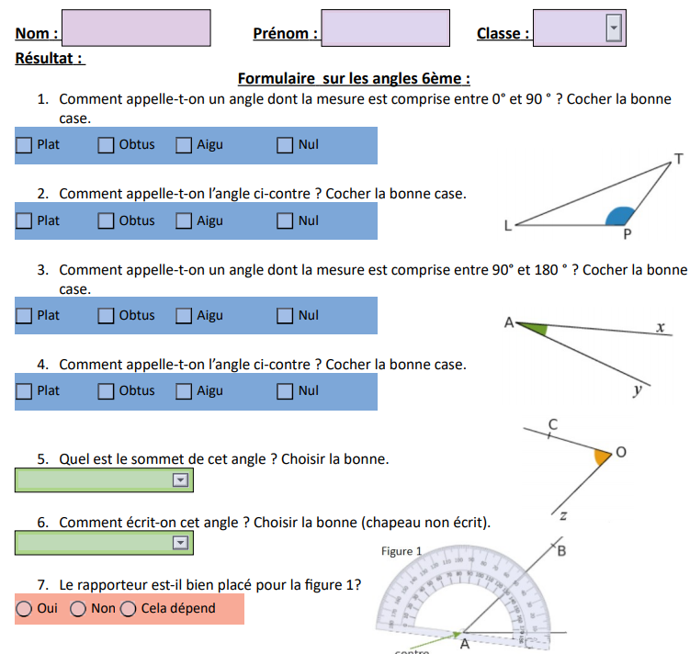
Atelier 4-Créer des PDF interactifs et des formulaires

Slide 8
Atelier 5 - Annoter, corriger un PDF
POUR la correction
POUR l’annotation

